Slide 1

Créer un TCD
Zone Lignes
Zone Colonnes
Zone Valeurs
Zone Filtres
Programme de cours
TCD – Création simplifiée

Slide 2

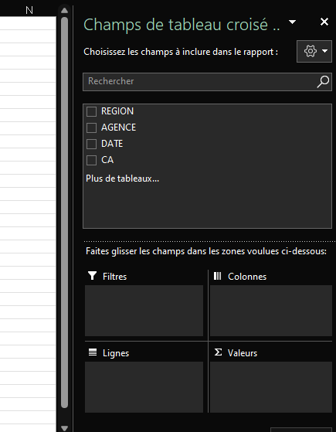
TCD – CRÉATION SIMPLIFIÉE
Créer un TCD…
Pour créer le TCD, il suffit de faire glisser un champ dans l’une des 4 zones disponibles

Slide 3
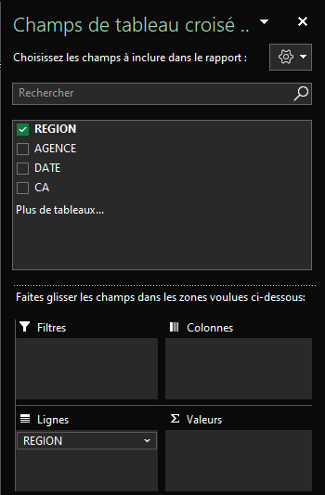
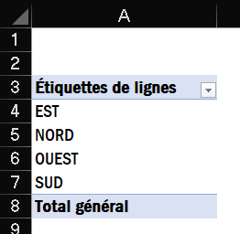
TCD – CRÉATION SIMPLIFIÉE
Zone Lignes…
Permet de générer les étiquettes de lignes en les regroupant avec un tri de A à Z (croissant).

Slide 4
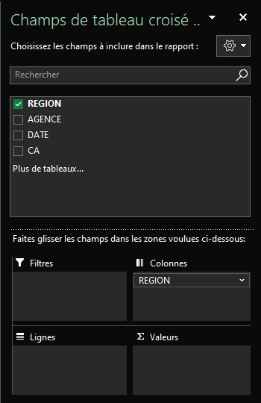
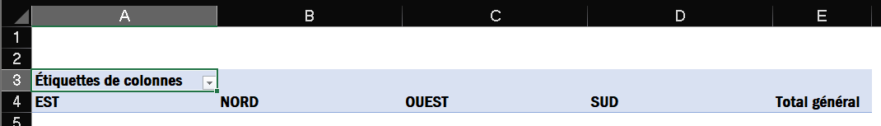
TCD – CRÉATION SIMPLIFIÉE
Zone Colonnes…
Permet de générer les étiquettes de colonnes en les regroupant avec un tri de A à Z (croissant).

Slide 5
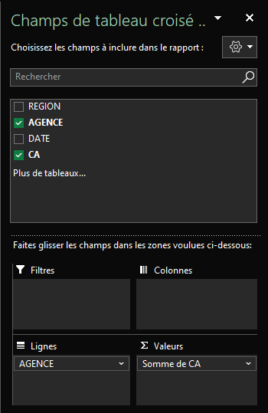
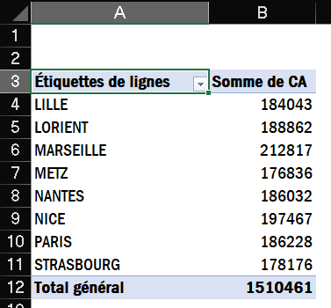
TCD – CRÉATION SIMPLIFIÉE
Zone Valeurs…
Permet d’afficher les valeurs numériques qu’elle que soit la nature des données.
Pour les champs contenant des nombres, la somme sera utilisée par défaut. Pour tous les autres types de champs (texte,…), c’est le nombre de valeurs total qui sera affiché.

Slide 6
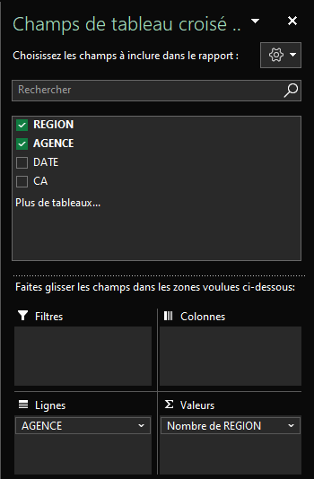
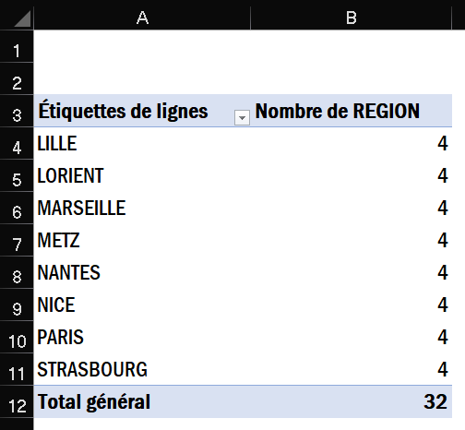
TCD – CRÉATION SIMPLIFIÉE
Exemple avec un champ de type Texte, calcul du nombre de valeurs total

Slide 7
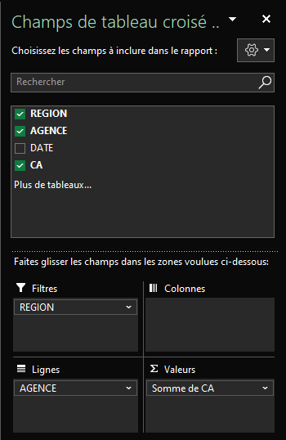
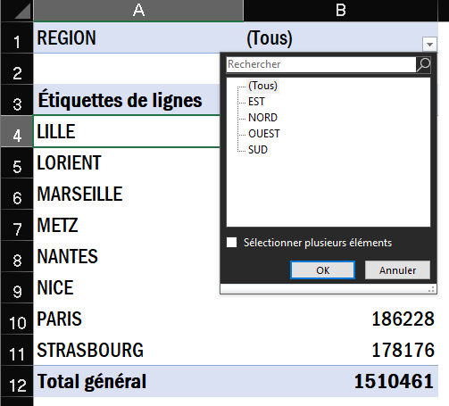
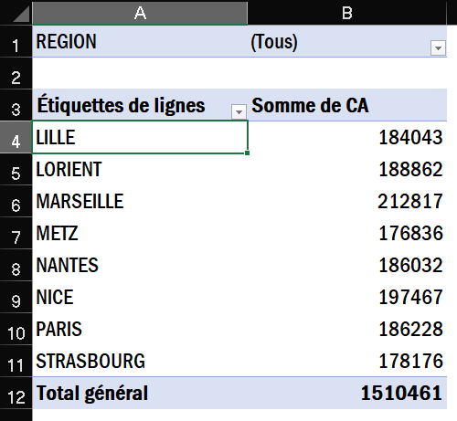
TCD – CRÉATION SIMPLIFIÉE
Zone Filtres…
Permet de filtrer les données. Après le dépôt d’un champ dans cette zone, une liste déroulante apparaîtra

